Slide 1
TVM:An Automated End-to-End Optimizing Compiler for Deep Learning
Tianqi Chen, et al.
报告人：宁卓睿，袁牧

Slide 2
报告内容 content
问题背景
方法概述
计算图优化
操作符优化
硬件测试
实验结果
总结与思考

Slide 3
报告内容 content
问题背景
方法概述
计算图优化
操作符优化
硬件测试
实验结果
总结与思考

Slide 4
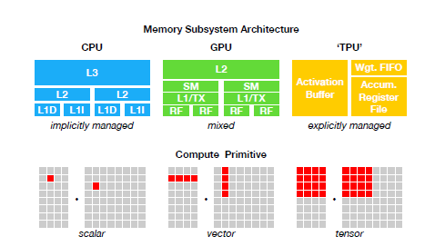
问题背景 background
部署应用一个深度学习模型面临两个方面的复杂性：
1. 多种多样的深度学习框架（Caffe，PyTorch，TensorFlow ...）
2. 多种多样的硬件后端（AMDGPU，ARM/X86，NvidiaGPU, TPU ...）
CPU,GPU,TPU的内存架构不同，计算基元也不同，在优化过程中需要面临这一多样性。

Slide 5
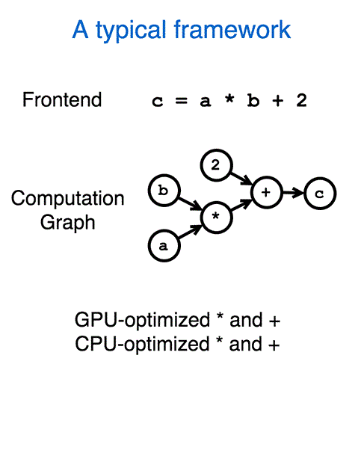
问题背景 background
深度学习框架：
容易使用的前端
将计算工作表达成一个计算图（computation graph）
计算图包括变量（variable）和运算符（operator）
对计算图进行后端无关的优化
为不同后端定制的运算符实现、优化
问题：
对计算图进行的优化不能解决硬件层面的问题
操作符层面的优化需要大量的人力去构建优化库

Slide 6
问题背景 background
针对这些问题，提出了TVM (Tensor Virtual Machine)
一个端到端的编译器，以现有深度学习框架的程序为输入，输出多种硬件后端上优化后的代码

Slide 7
报告内容 content
问题背景
方法概述
计算图优化
操作符优化
硬件测试
实验结果
总结与思考

Slide 8
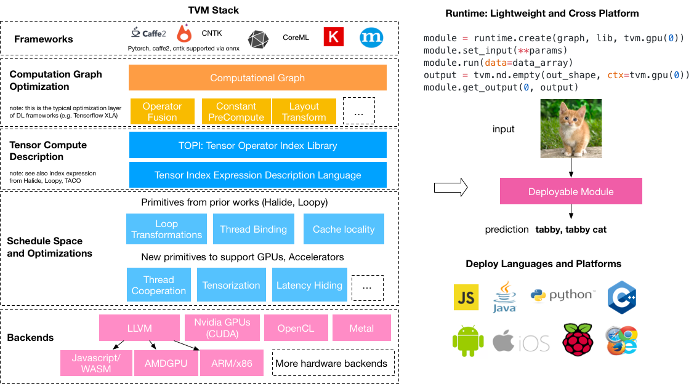
方法概述 overview

Slide 9
方法概述 overview
1. 将使用不同深度学习框架编写的代码的workload统一生成
标准的计算图
2. 对标准计算图
进行相关优化
3. 针对不同后端硬件
实现、优化操作符

Slide 10
方法概述 overview
4. 使用基于现有工作及设计的基元优化调度
5. 对后端硬件生成
对应代码

Slide 11
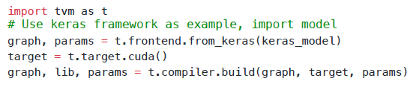
方法概述 overview
1. 从前端读取模型，
得到计算图及参数
用例
2. 设定目标后端硬件
这里为cuda
3. 编译生成优化后的
计算图、操作符库、
模型参数

Slide 12
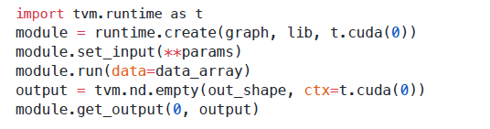
方法概述 overview
1. 创建运行时模块并
设置参数
用例
2. 将数据输入模块
3. 运行模型得到输出

Slide 13
报告内容 content
问题背景
方法概述
计算图优化
操作符优化
硬件测试
实验结果
总结与思考

Slide 14
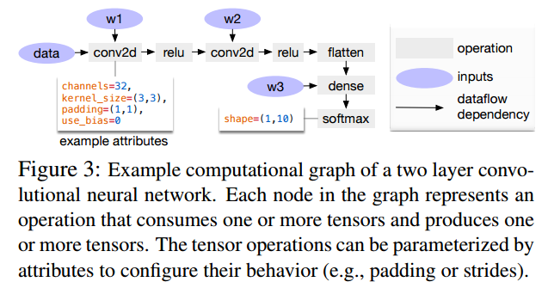
计算图优化 computation graph optimization
举例：下图是一个二层卷积神经网络的计算图

Slide 15
计算图优化 computation graph optimization
方法
Operator Fusion：将多个小的操作进行融合
Constant-folding：将可以静态确定的计算预先完成
Static memory planning pass：预先为中间tensor分配内存
Data Layout Transformation：将数据布局优化为后端友好的形式

Slide 16
报告内容 content
问题背景
方法概述
计算图优化
操作符优化
硬件测试
实验结果
总结与思考

Slide 17
操作符优化 operator optimization
如何在底层高效实现optimized graph中各个操作符？

Slide 18
操作符优化 operator optimization
如何在底层高效实现optimized graph中各个操作符？
人工搭建操作符库

Slide 19
操作符优化 operator optimization
如何在底层高效实现optimized graph中各个操作符？
人工搭建操作符库——算子空间大，硬件后端多，工作量太大（X）

Slide 20
操作符优化 operator optimization
如何在底层高效实现optimized graph中各个操作符？
人工搭建操作符库——算子空间大，硬件后端多，工作量太大（X）
使用现有操作符库

Slide 21
操作符优化 operator optimization
如何在底层高效实现optimized graph中各个操作符？
人工搭建操作符库——算子空间大，硬件后端多，工作量太大（X）
使用现有操作符库——硬件发展，应用需求不同，仍需要增量更新（X）

Slide 22
操作符优化 operator optimization
如何在底层高效实现optimized graph中各个操作符？
人工搭建操作符库——算子空间大，硬件后端多，工作量太大（X）
使用现有操作符库——硬件发展，应用需求不同，仍需要增量更新（X）
基于计算图对支持硬件后端集合生成优化代码空间，并在其中依目标硬件平台参数选择合适、高效的代码。

Slide 23
操作符优化 operator optimization
流程
由计算图得到各操作符基于tensor expression language的张量表达式
依据描述与目标硬件后端生成schedule，其表示从张量表达式到底层代码的映射
Schedule优化
根据最终schedule生成代码

Slide 24
操作符优化 operator optimization
由计算图得到各操作符基于tensor expression language的张量表达式

Slide 25
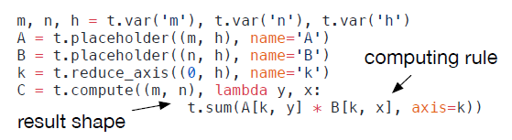
操作符优化 operator optimization
Tensor expression language：参考Halide、Darkroom、TACO设计了一种描述tensor表达式的语言，每一个计算操作指明了输出tensor的shape，以及如何计算输出的表达式，并忽略了底层，如下图为一乘法运算的张量表达式：

Slide 26
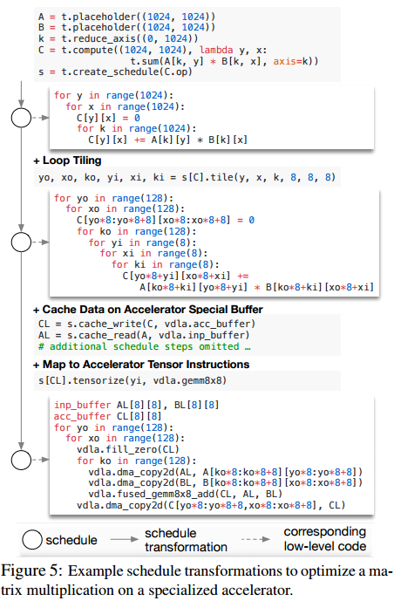
操作符优化 operator optimization
依据描述与目标硬件后端生成schedule

Slide 27
操作符优化 operator optimization
Schedule优化

Slide 28
操作符优化 operator optimization
Schedule优化
Nested parallelism with cooperation
Tensorization
Explicit Memory Latency Hiding
……

Slide 29
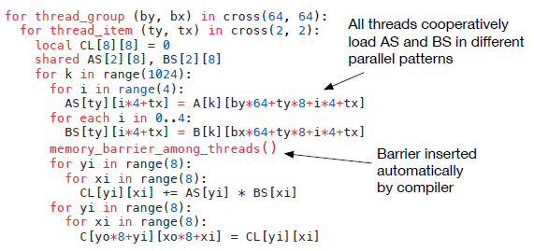
操作符优化 operator optimization
Nested parallelism with cooperation：一个任务group里的线程拥有一块共享内存，嵌套式并行优化运算

Slide 30
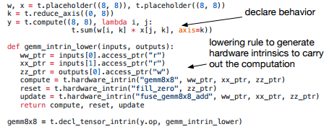
操作符优化 operator optimization
Tensorization
类似SIMD向量化，将一些操作转换为张量操作。本文通过张量intrinsics声明机制，将目标硬件intrinsics与schedule相分离。此机制同样基于上面的tensor expression language。下面是声明一个8*8张量硬件intrinsics的例子：

Slide 31
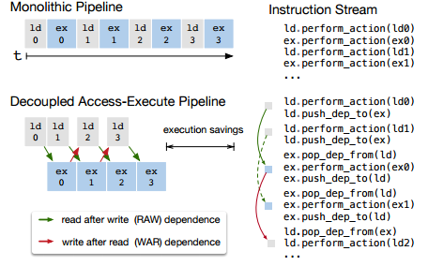
操作符优化 operator optimization
Explicit Memory Latency Hiding
将访存操作与计算操作重叠以充分利用存储、计算资源。右图是一个DAE硬件流水线的例子：

Slide 32
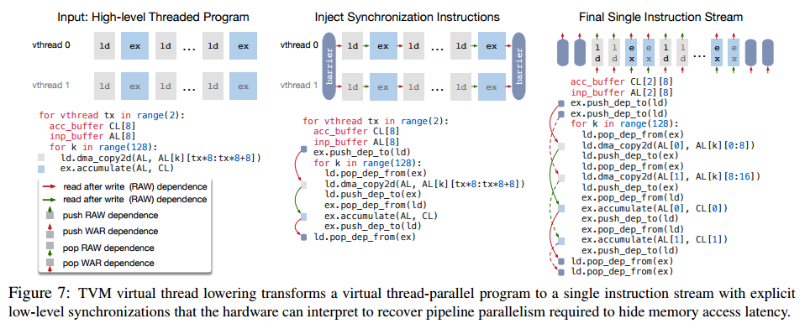
操作符优化 operator optimization
Explicit Memory Latency Hiding
DAE编程需要显式在底层代码中加入同步，TVM引入了虚线程调度原语，允许程序员在高层指定数据并行程序的行为，TVM在schedule优化步骤会自动插入同步指令。

Slide 33
操作符优化 operator optimization
Schedule优化整体过程示例

Slide 34
操作符优化 operator optimization
代码选择
已经得到了在不同硬件后端下不同的schedule
这些schedule组成一个schedule空间
如何针对特定硬件后端得到高效程序？

Slide 35
操作符优化 operator optimization
代码选择
已经得到了在不同硬件后端下不同的schedule
如何针对特定硬件后端生成完整程序？
schedule空间作为搜索空间，输入目标硬件后端参数，选择最高效的schedule，生成实现代码。How？

Slide 36
操作符优化 operator optimization
方法一
遍历schedule空间，逐个运行实际测试

Slide 37
操作符优化 operator optimization
方法一
遍历schedule空间，逐个运行实际测试——工作量太大，不可能（X）

Slide 38
操作符优化 operator optimization
方法一
遍历schedule空间，逐个运行实际测试——工作量太大，不可能（X）
方法二
使用性能预测替代实际测试，取k最优进行实际测试。手工搭建预测模型

Slide 39
操作符优化 operator optimization
方法一
遍历schedule空间，逐个运行实际测试——工作量太大，不可能（X）
方法二
使用性能预测替代实际测试，取k最优进行实际测试。手工搭建预测模型——预测模型的搭建需要相关专业知识和大量人工，并且精度和扩展性都有问题（X）

Slide 40
操作符优化 operator optimization
方法一
遍历schedule空间，逐个运行实际测试——工作量太大，不可能（X）
方法二
使用性能预测替代实际测试，取k最优进行实际测试。手工搭建预测模型——预测模型的搭建需要相关专业知识和大量人工，并且精度和扩展性都有问题（X）
方法三
使用基于ML的模型指导预测，模型可以使用一些测试数据，或其他相关工作的数据进行训练搭建。

Slide 41
操作符优化 operator optimization
较好的解决了精度和扩展性的问题，减少了人工负担。
仍存在优化空间：由于预测的目的是得到k最优，不需对“实际运行时间”进行预测，只需对输入schedule集预测排序结果。

Slide 42
操作符优化 operator optimization
代码选择
已经得到了在不同硬件后端下不同的schedule
如何针对特定硬件后端生成完整程序？
schedule空间作为搜索空间，输入目标硬件后端参数，选择最高效的schedule，生成实现代码。How？
TVM的automated schedule optimizer模块

Slide 43
操作符优化 operator optimization
Automated schedule optimizer，包含两个主要部件
ML-based 开销模型用于预测给定后端下各实现代码的性能
Schedule explorer 用于在搜索空间中探索可能的schedule

Slide 44
操作符优化 operator optimization
Automated schedule optimizer，包含两个主要部件
ML-based 开销模型用于预测给定后端下各实现代码的性能
采用基于XGBoosting的gradient tree模型。
Schedule explorer 用于在搜索空间中探索可能的schedule
参考开销模型进行性能排序预测。
取k最优进行实际测试。

Slide 45
操作符优化 operator optimization
Automated schedule optimizer，包含两个主要部件
ML-based 开销模型用于预测给定后端下各实现代码的性能
采用基于XGBoosting的gradient tree模型。
Schedule explorer 用于在搜索空间中探索可能的schedule
参考开销模型进行性能排序预测。
取k最优进行实际测试。
搜索空间太大，tradeoff：以精度换时间，放弃预测最优解，在schedule空间中模拟退火逼近。并行模拟退火。

Slide 46
报告内容 content
问题背景
方法概述
计算图优化
操作符优化
硬件测试
实验结果
总结与思考

Slide 47
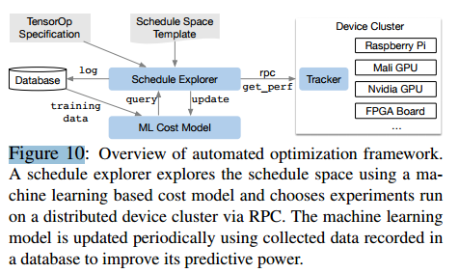
硬件测试 evaluation on target hardware back-end
本文搭建了一个分布式设备池以扩展供测试的硬件后端，并提供扩展性
RPC方式访问设备池进行测试

Slide 48
报告内容 content
问题背景
方法概述
计算图优化
操作符优化
硬件测试
实验结果
总结与思考

Slide 49
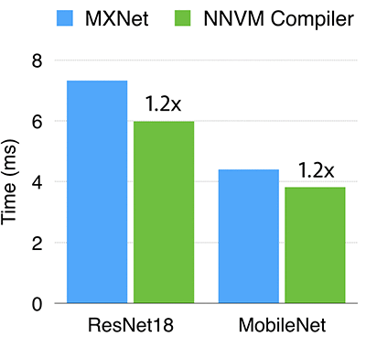
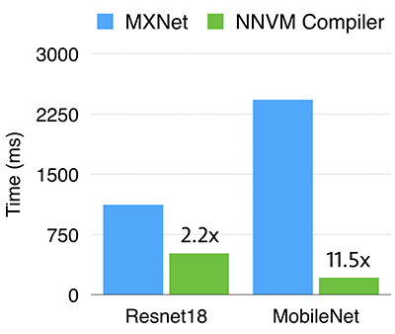
实验结果 experiments
Nvidia GPU
Raspberry PI 3b

Slide 50
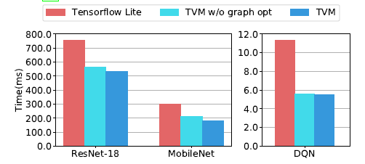
实验结果 experiments
ARM CPU

Slide 51
报告内容 content
问题背景
方法概述
计算图优化
操作符优化
实验结果
硬件测试
总结与思考

Slide 52
总结与思考 summary&thinking
本文的工作中应用了许多程序设计思想、优化思想、tradeoff。接下来将对部分思想进行总结。

Slide 53
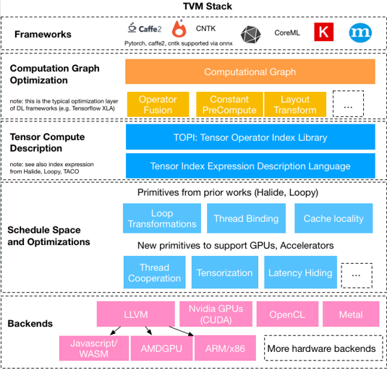
总结与思考 summary&thinking
体系结构分层
本文设计了TVM以解决深度学习负载跨多种硬件后端的高效移植问题。整个系统对应整个问题。而系统各层（框架接口层、图优化层、张量计算描述层、代码与schedule层及后端硬件层）分别对应了解决这个问题的各个步骤。通过定义层间接口抽象，分层体系结构将整个大问题分散为一些小问题，各层分别解决，不仅易于系统实现，还方便系统分析、修改、扩展。

Slide 54
总结与思考 summary&thinking
运算替换
本文多处应用了运算替换的思想。如在计算图优化中，使用算子融合、等价替换等方法，将原计算图中实现复杂的，可能成为性能瓶颈的算子进行转化，并优化了计算图的数据流，在整个计算图的功能不变的同时，提升了性能。

Slide 55
总结与思考 summary&thinking
利用目标硬件的特性
本文涉及了多种硬件后端，主要有CPU、GPU和针对深度学习负载的基于FPGA的专用加速器等。在生成代码时，利用目标硬件平台的特性（如在GPU上，利用GPU的向量处理指令与线程grids、blocks、wraps的特性，将计算尽量向量化，并行化；在加速器上，利用张量数据操纵指令，将计算张量化等），才能充分发挥目标平台的性能优势。

Slide 56
总结与思考 summary&thinking
减少访存带来的开销
目前程序设计中，访存开销是影响性能的一个重要因素。本文多处进行了访存开销的考虑，例如在计算图优化中，通过算子融合、算子变换减少访存次数，减少需要存取中间结果的次数；通过为中间结果张量预先分配内存，减少了内存调度的开销等。

Slide 57
总结与思考 summary&thinking
性能提升与成本tradeoff
在为目标硬件平台生成代码时，可能获得最高性能的办法是由熟悉目标硬件平台及应用需求的专家人工搭建算子库。由于硬件后端的多样性、应用需求的多样性等原因，需要为每个不同的configuration各搭建一个算子库。并且由于硬件、软件的快速发展，各算子库还要修改、增量更新。这种方式的开销过大，本文因而放弃可能的最高性能，使用代码自动生成的方式实现各算子库的生成。在性能下降可接受的范围内，大量减少搭建算子库的时间、人工、经济成本。

Slide 58
总结与思考 summary&thinking
精度与复杂度的tradeoff
本文多处应用了这一思想。例如在为各个硬件后端生成算子库后，得到了一个巨大的代码实现搜索空间。由于从搜索空间中找到给定目标硬件后端，给定计算图中各算子的最优实现，需要对搜索空间中各实现进行性能测试与排序。暴力实现（遍历空间进行实际性能测试，并排序）的复杂度太大，成本太高。一方面，本文以基于ML的开销预测模型代替实际性能测试，对预测结果好的前k个实现再进行实际测试；另一方面，本文放弃了最优解，在搜索空间中采用并行模拟退火算法获得较好的实现。这在可接受范围内牺牲了部分精度，换来了巨大的开销减少。

Slide 59
总结与思考 summary&thinking
计算机存在成千上万种不同的编程语言，底层硬件结果也多种多样。编译器的研究是在高级语言层和底层代码层中间的一层抽象，很好地解决了使用不同高级程序语言编写的代码的部署问题。
TVM可以看作深度学习高级语言的编译器，标准计算图和操作符描述语言可以视为IR（Intermediate Representation）。TVM架起了连接高级深度学习框架语言与底层硬件的桥梁。

